Slide 1
Komunitně vedený místní rozvoj

Slide 2
Integrované nástroje
Slouží k provázanějšímu rozvoji městských i venkovských regionů.
Integrovaný přístup = věcná (provázané tematické/sektorové intervence), územní (realizace intervencí ve spojitém území) a časová (sladění návazností intervencí) provázanost intervencí realizovaných na základě integrované strategie rozvoje území.
ČR má pro období EU 2014–2020 tři integrované nástroje:
Integrované územní investice (ITI)
Integrované plány rozvoje území (IPRÚ)
Komunitně vedený místní rozvoj (CLLD)
Způsob jejich užití je zakotven v Metodickém pokynu pro využití integrovaných nástrojů v programovém období 2014–2020 (MPIN)

Slide 3
Územní dimenze
Zakotvena v jednotlivých operačních programech, které se promítají do Národního dokumentu k územní dimenzi (NDÚD)
Dohoda o partnerství: „Je chápána jako možnost koncentrovat prostředky z programů ESI fondů ve specifických typech území podporující jednak konkurenceschopnost (v závislosti na rozvojový potenciál) ČR a také zohledňující požadavek na vyrovnávání územních disparit (ve vztahu k vnitřní diferenciaci území a koncentraci problémů ekonomického, sociálního či environmentálního charakteru). Územní zaměření intervencí v programech financovaných z ESI fondů bude respektovat specifická hlediska.“

Slide 4
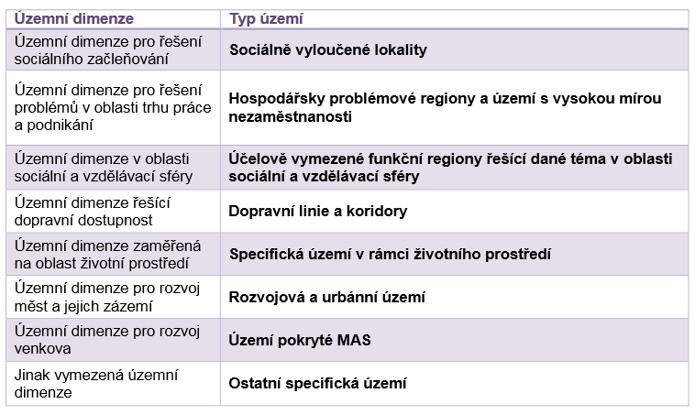
Územní dimenze

Slide 5
Regionální a Národní stálá konference
Pro lepší identifikaci potřeb území a zajištění propojenosti s řídícími orgány (ŘO) byly vytvořeny komunikační platformy s názvem Regionální stálá konference (RSK) a Národní stálá konference (NSK)

Slide 6
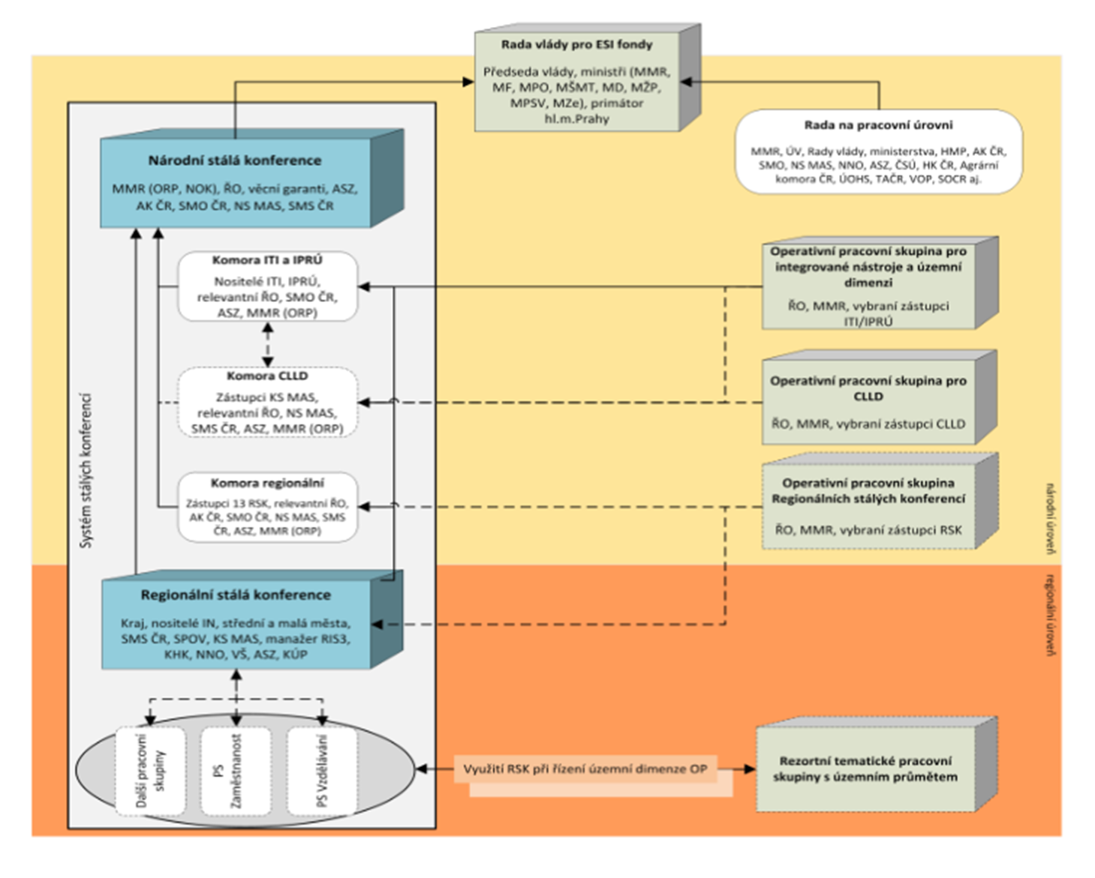

Slide 7
Integrované nástroje alokace
Integrovaný regionální operační program (IROP): 8,2 mld. Kč,
Program rozvoje venkova (PRV): 4,2 mld. Kč,
Operační program Zaměstnanost (OP Z): 1,7 mld. Kč,
Operační program Životní prostředí (OP ŽP): 2,5 mld. Kč.

Slide 8
IROP 4.1
Vzdělávání
Bezpečnost dopravy
Veřejná doprava
Cyklodoprava
Sociální služby
Sociální podnikání
Komunitní centra
Hasičský záchranný sbor
Kulturní památky
Dokumenty územního rozvoje
Zdravotní služby

Slide 9
PRV
Nezemědělské podnikání
Zemědělské podnikání
Zemědělské produkty
Polní cesty
Komplexní pozemkové úpravy
Lesnické podnikání
Lesní cesty
Neproduktivní investice v lesích
Ochrana dřevin
Prevence před povodněmi
Sdílení zařízení a zdrojů
Krátké dodavatelské řetězce
Informační akce

Slide 10
OP Z
Zaměstnanost
Sociální začleňování
Sociální podnikání
Prorodinná opatření

Slide 11
OP ŽP
Likvidace invazních druhů rostlin
Výsadba dřevin

Slide 12
Postup uplatnění integrovaného nástroje
Vymezení území – stanoví nositelé nástroje (nositelé IN).
Zpracování integrované strategie, v níž je zakotven způsob uplatnění nástroje.
Hodnocení a schválení integrované strategie MMR a řídícími orgány (ŘO) operačních programů.
Realizace projektových výzev (výzvu schválí ŘO, nositel IN vybírá projekty, kontroluje realizaci).
Podávání zpráv o plnění integrované strategie.

Slide 13
Komunitně vedený místní rozvoj CLLD
Nástroj určený pro venkovská území, město nesmí mít více než 25 000 obyvatel, území musí mít 10 000–100 000 obyvatel
Realizován přes tzv. Místní akční skupiny
Partnerství veřejného, neziskového a podnikatelského sektoru
Formálně se jedná o obecně prospěšnou společnost (o.p.s.) nebo o zapsaný spolek (z.s.)

Slide 14
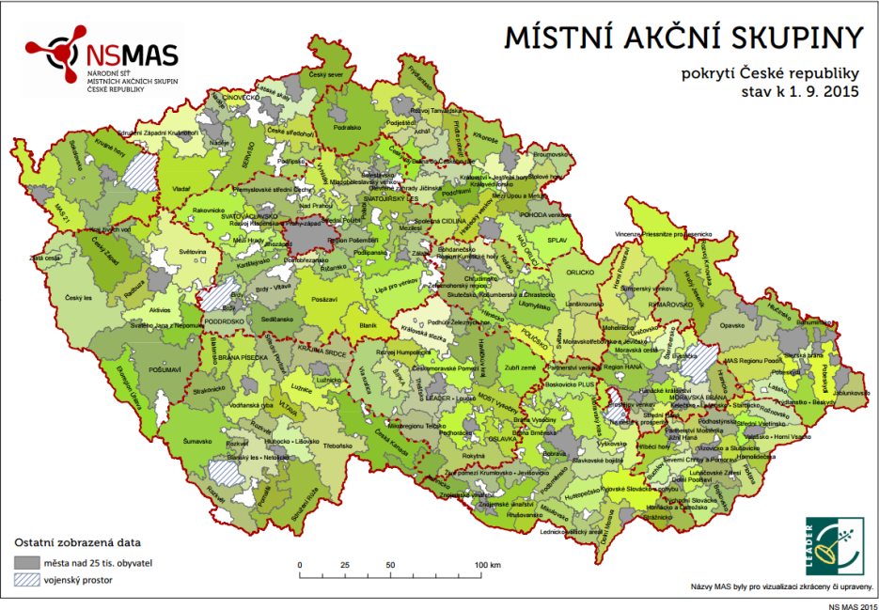

Slide 15
Principy metody CLLD
Teritoriální přístup
Přístup zespodu nahoru
Místní veřejno-soukromá partnerství
Inovativní přístup
Integrovaný a multisektorový přístup
Decentralizovaná administrace
Síťování
Spolupráce

Slide 16
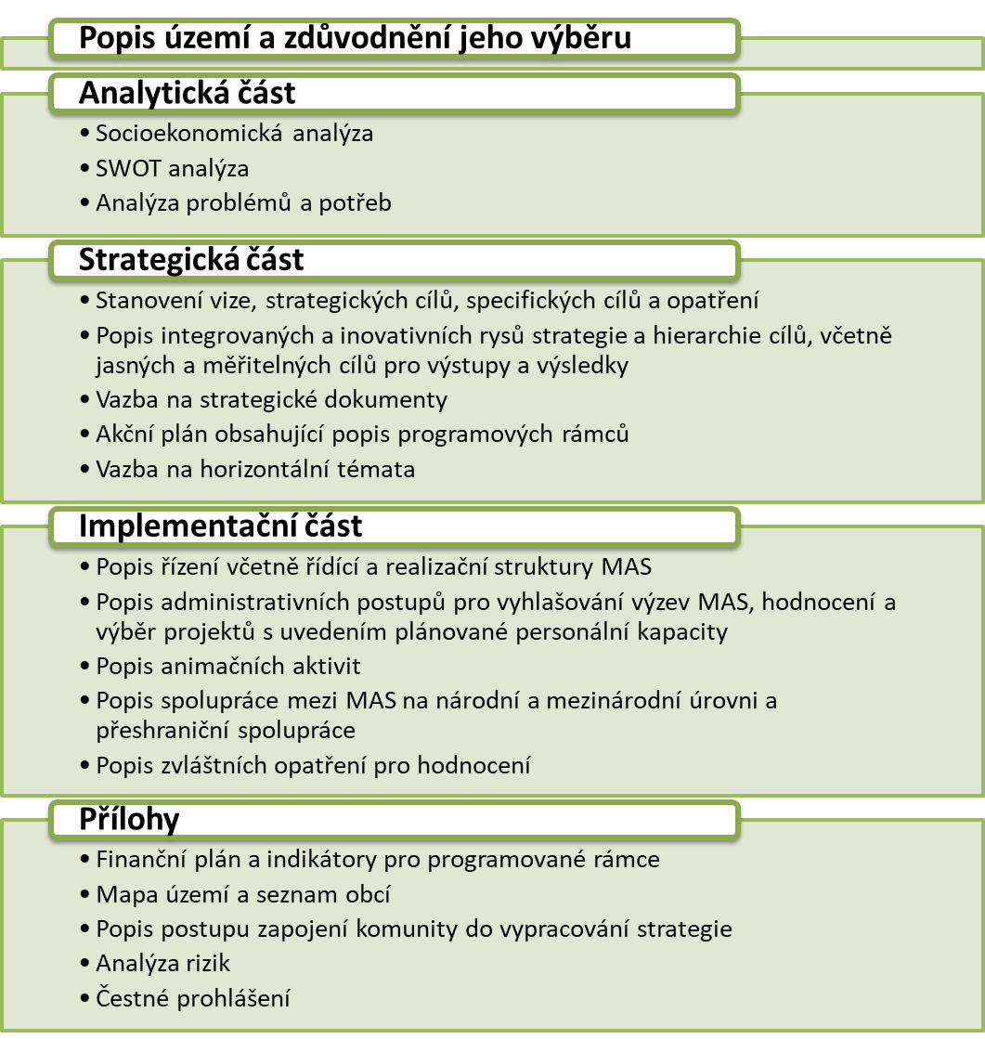

Slide 17
Typické činnosti MAS
Provozní (administrativní) činnosti
příprava a vyhlašování výzev, příjem žádostí, hodnocení a výběr projektů, monitoring a evaluace realizace SCLLD, aktualizace SCLLD, rozvoj odborné a organizační kapacity MAS.
Animační činnosti
podporu partnerství, spolupráce a informační, výměnu mezi místními aktéry, informování o zaměření SCLLD a její propagaci, o animaci, školských zařízení na území MAS.

Slide 18
Úkoly místních akčních skupin
prezentování SCLLD Regionální stálé konferenci, včetně jejích aktualizací;
zvyšování způsobilosti místních aktérů pro vypracovávání a provádění projektů, včetně jejich schopností v oblasti projektového řízení;
vypracování nediskriminačního a transparentního výběrového řízení a objektivních preferenčních kritérií pro výběr projektů, jež brání střetu zájmů a jejich předložení ke schválení řídícímu orgánu příslušného operačního programu (v případě PRV schvaluje tato kritéria pouze SZIF), a dále zajištění, aby nejméně 50 % hlasů při rozhodování o výběru projektů měli partneři, kteří nezastupují veřejný sektor; výběr projektů musí probíhat na základě písemného postupu;

Slide 19
Úkoly místních akčních skupin
při výběru projektů zajišťování jejich souladu se strategií komunitně vedeného místního rozvoje tím, že stanoví jejich pořadí podle přínosu těchto projektů k plnění záměrů a cílů strategií,
příprava a zveřejňování výzev na úrovni MAS (tzv. “výzev MAS“) k podávání žádostí o podporu včetně vymezení kritérií výběru,
přijímání a hodnocení (formálních náležitostí, přijatelnosti a věcné hodnocení) žádostí o podporu;
výběr projektů k realizaci a stanovení výše podpory;
zajištění administrace SCLLD a projektů vybraných k realizaci v rámci jednotlivých programů;

Slide 20
Úkoly místních akčních skupin
sledování plnění SCLLD;
sledování podporovaných projektů (evaluace);
vykonávání zvláštních hodnotících činností souvisejících s touto strategií (monitoring, evaluace). Pro zajištění tohoto úkolu bude mít nositel CLLD přístup do MS2014+ včetně možnosti tvorby sestavy projektů realizovaných v rámci své SCLLD.
realizace animačních aktivit směřujících k naplňování SCLLD, s cílem usnadnit výměnu informací mezi zúčastněnými stranami,
propagace SCLLD, informování o SCLLD,
usnadňování výměny informací mezi místními aktéry a koordinace aktivit místních aktérů směřujících k naplňování SCLLD,
podporování potenciálních příjemců v rozvíjení projektových záměrů a přípravě žádostí směřujících k naplňování SCLLD.

Slide 21
Postupy pro vyhlašování výzev administraci projektů
ŘO vyhlásí průběžnou výzvu na předkládání žádostí o podporu v rámci CLLD, ve které může stanovit určité společné prvky výzev MAS, postupů a hodnotících kritérií (principy pro tvorbu hodnoticích kritérií, případně vylučovací kritéria zajišťující soulad s programem).
MAS připraví výzvu MAS k předkládání žádostí o podporu v rámci své SCLLD a předloží ji ke schválení ŘO (respektive platební agentuře Státního zemědělského intervenčního fondu (dále také „SZIF“) v případě PRV) prostřednictvím portálu CSSF14 monitorovacího systému MS2014+ (resp. Informačního systému SZIF (dále také „IS SZIF“) v případě PRV). ŘO, resp. platební agentura SZIF si stanoví rozsah údajů výzvy MAS, které podléhají schválení s ohledem na zajištění řádné a transparentní administrace integrovaných projektů SCLLD. V rámci výzvy MAS je uveden přesný popis způsobu výběru projektů a v případě PRV je také vymezena alokace na jednotlivé Fiche SCLLD vyhlášené výzvy MAS. Výzva rovněž obsahuje kritéria pro hodnocení a výběr projektů stanovená s důrazem na soulad projektu s SCLLD a příslušným programem a v souladu s principy pro určení preferenčních kritérií MAS uvedenými ve schválené SCLLD.
ŘO má právo ve výzvě ŘO stanovit některá kritéria pro hodnocení a výběr projektů jako povinná, dále může stanovit kritéria doporučující.

Slide 22
Postupy pro vyhlašování výzev administraci projektů
MAS vyhlásí výzvu MAS na předkládání žádostí o podporu v rámci specifické výzvy ŘO. MAS výzvu vyhlašuje prostřednictvím MS2014+ (v případě PRV prostřednictvím IS SZIF), MAS je zároveň výzvu povinna zveřejnit a to minimálně na internetových stránkách MAS. Okamžikem vyhlášení výzvy MAS se rozumí její zveřejnění na internetových stránkách MAS. (Poznámka: Žádosti o podporu jsou vkládány prostřednictvím MS2014+, v případě PRV prostřednictvím IS SZIF).
Příjem projektů Kanceláří MAS, ke každému projektu bude uvedeno registrační číslo.
MAS provádí základní kontrolu administrativní správnosti povinných částí podaných žádostí (kontrola formálních náležitostí a přijatelnosti). MAS kontroluje projekty co do souladu s vyhlášenou výzvou MAS.
MAS provede hodnocení naplnění výběrových kritérií a přijatelnosti podaných projektů. Hodnocení bude mít podobu bodového hodnocení na základě kterého MAS stanoví pořadí projektů, podle pořadí budou vyznačeny projekty navržené ke schválení a projekty náhradní. Body budou uděleny podle přínosu projektů k plnění záměrů a cílů SCLLD za každý specifický cíl SCLLD zvlášť.

Slide 23
Postupy pro vyhlašování výzev administraci projektů
Na základě bodového hodnocení MAS stanoví pořadí projektů podle přínosu těchto operací k plnění záměrů a cílů strategií za každý specifický cíl SCLLD zvlášť.
MAS provede výběr projektů - výše jejich podpory nesmí překročit maximální procentuální výši podpory projektů stanovenou na výzvě ŘO, výši podpory projektu může snížit na úrovni výzvy MAS.
Výběr bude provádět jiný orgán (výběrová komise), než hodnocení míry naplnění výběrových kritérií, proto je tento krok uváděn zvlášť. Navíc mohou nastat nestandardní situace, které musí řešit nejvyšší orgán MAS.
MAS postoupí vybrané projekty ŘO (respektive platební agentuře SZIF v případě PRV) k závěrečnému ověření jejich způsobilosti před schválením.
ŘO (respektive platební agentura SZIF v případě PRV) provádí kontrolu způsobilosti projektů a ověření administrativní kontroly.
ŘO (respektive platební agentura SZIF v případě PRV) schválí způsobilé projekty, v pořadí a ve výši podpory schválené MAS k realizaci (ŘO/platební SZIF může schválenou výši podpory snížit, pokud o to požádá žadatel, nebo nebudou požadované výdaje způsobilé v plné výši). Není dotčena pravomoc ŘO provést kontrolu procesních postupů MAS. ŘO nezasahuje do pořadí projektů, jen v případě zjištění nesrovnalostí či porušení postupů.

Slide 24
Postupy pro vyhlašování výzev administraci projektů
Je vydán právní akt o poskytnutí/převodu podpory ze strany ŘO programu, platební agentury SZIF v případě PRV, nebo oprávněného zprostředkujícího subjektu.
Projekty budou vyvěšeny na webové stránce MAS
Klíčové projekty MAS jsou administrovány v souladu s postupem pro administraci klíčových projektů MAS popsaným v implementační části SCLLD a rovněž v souladu s pravidly stanovenými v řídicí dokumentaci příslušného programu. MAS musí zajistit dodržení transparentních a nediskriminačních postupů hodnocení a výběru projektů.
Kritéria a postupy, podle kterých výběrová komise hodnotí předložené žádosti, stanovuje programový výbor MAS.

Slide 25
Příklady animační činností
Dotační poradenství (podpora získávání finančních zdrojů do území)
Vzdělávání, osvěta, informování (skupina činností nejvíce spojená se zvyšováním sociálního kapitálu území, uchováním kulturního dědictví a posilováním identity)
Podpora inovací
Síťování a koordinace (podpora zapojení komunity do rozvoje území)

Slide 26
Děkuji za pozornost
z.silhan@mail.muni.cz

